Slide 2
Ošetřovatelský proces při zajištění potřeby hygienické péče ve zdraví a nemoci
Denisa Macková, Markéta Hartmanová, Patrik Mica, Ústav zdravotnických věd, LF MU Brno

Slide 3
Hygiena
základní biologická potřeba
soubor pravidel a postupů, které vedou k podpoře a ochraně zdraví
je dána individuálními hodnotami a návyky, vytváří se postupně od nejútlejšího věku v podobě hygienických návyků
u různých lidí je potřeba hygieny různě vyjádřena (to, co pro jednoho člověka bude standard, dostatečná péče o čistotu těla, může jiný považovat za nedostačující)
hygiena je předpokladem pro pocit osobní pohody a tím zasahuje do oblasti potřeb biologických, psychologických a sociálních

Slide 4
Roviny potřeby hygienické péče
Biologická rovina – podporuje čistotu, odstraňuje mikroorganismy, sekrety a exkrety z těla, brání vzniku infektů
Psychologická rovina – pozitivní emoce, pocit spokojenosti, relaxace, uvolnění
Sociální rovina – vytváří příjemné prostředí, předpoklad pozitivních meziosobních vztahů

Slide 5
Význam hygienické péče
Prevence vzniku infekcí spojených s hospitalizaci – HAI (Hospital Associated Infection)
Zabraňuje vzniku komplikací, které vznikají z nedostatečné hygieny (např. dekubity, opruzeniny, záněty slinných žláz)
Zlepšuje subjektivní pocit nemocného
Ve zdravotnickém zařízení lze vytvořit řadu žádoucích hygienických návyků.

Slide 6
Faktory ovlivňující hygienickou péči a oblékání
Biologické – věk, pohlaví, stav, neporušenost a typ kůže (TT, pocení), nemoc, pohybová aktivita (nutno zhodnotit soběstačnost v aktivitách denního života – ADL),
Psychické – emocionální ladění, nároky na potřebu hygieny, prostředí (intimita, klid apod.),
Sociální – výchova hygienické návyky, prostředí (vybavení, zázemí), móda,
Prostředí – teplota, vlhkost vzduchu na pokoji.

Slide 7
Hygienická péče a soběstačnost nemocného
Podle toho, kolik pomoci bude při hygieně nemocný od ošetřovatelského personálu vyžadovat, můžeme pacienty rozdělit na:
Chodící (pohybový režim A),
Obtížně chodící (pohybový režim B),
Ti, kteří nemohou opustit lůžko se zachovanou soběstačností (pohybový režim C),
Ti, kteří nemohou opustit lůžko a nemají zachovanou soběstačnost (pohybový režim D).
Touto klasifikací(pohybovým režimem) je také dáno pořadí péče o pacienty na pokoji.

Slide 8
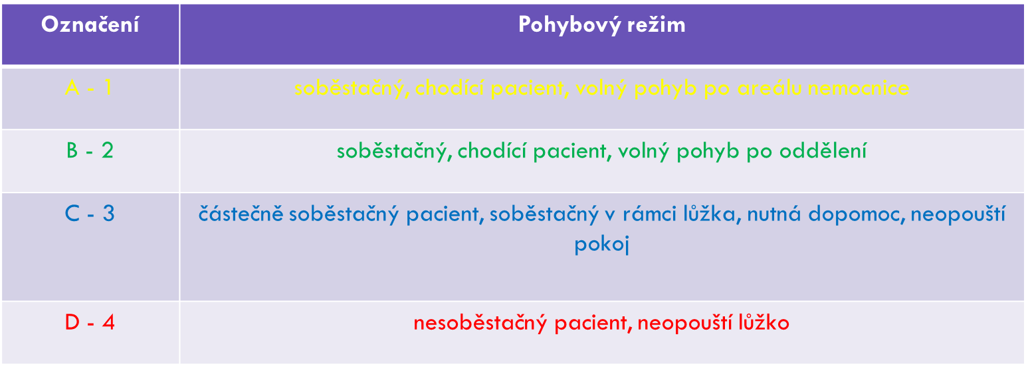
Pohybový režim pacientů

Slide 9
Zajištěni hygieny dle pohybového režimu a soběstačnosti
PACIENT PLNĚ SOBĚSTAČNÝ S POHYBOVÝM REŽIMEM A
PACIENT PLNĚ SOBĚSTAČNÝ S POHYBOVÝM REŽIMEM B
pacient se umyje sám
hygiena ve sprše nebo
u umyvadla
pacient se umyje sám
hygiena ve sprše nebo
u umyvadla

Slide 10
Zajištěni hygieny dle pohybového režimu a soběstačnosti
PACIENT ČÁSTEČNĚ SOBĚSTAČNÝ S POHYBOVÝM REŽIMEM C
PACIENT PLNĚ NESOBĚSTAČNÝ, LEŽÍCÍ,
S POHYBOVÝM REŽIMEM D
vsedě na lůžku nebo na židli
s přenosným umyvadlem
vsedě u umyvadla
na sedačce určené k hygieně ve sprše
celková hygiena na lůžku
speciální vany (pojízdná vana, vana v koupelně)

Slide 11
Provádění hygienické péče
ráno – čas dle zvyklostí oddělení
večer – před uložením ke spánku
časově náročná, nutno si předem zorganizovat práci
dbát na zajištění intimity nemocného (zástěny)
dodržovat hygienicko-epidemiologické zásady (rukavice, empír)
brát v úvahu zvyklosti nemocného

Slide 12
Ranní hygienická péče
péče o dutinu ústní
péče o čistotu těla
péče o genitál
česání
u mužů oholení dle potřeby
péče o kůži (masáž)
výměna ložního i osobního prádla dle potřeby
úprava lůžka
výměna plen u inkontinentních nemocných
bandáže

Slide 13
Večerní hygienická péče
hygiena dutiny ústní
hygiena těla dle potřeby a zvyklostí pracoviště
péče o kůži (prevence proleženin)
úprava lůžka
výměna plen u inkontinentních

Slide 14
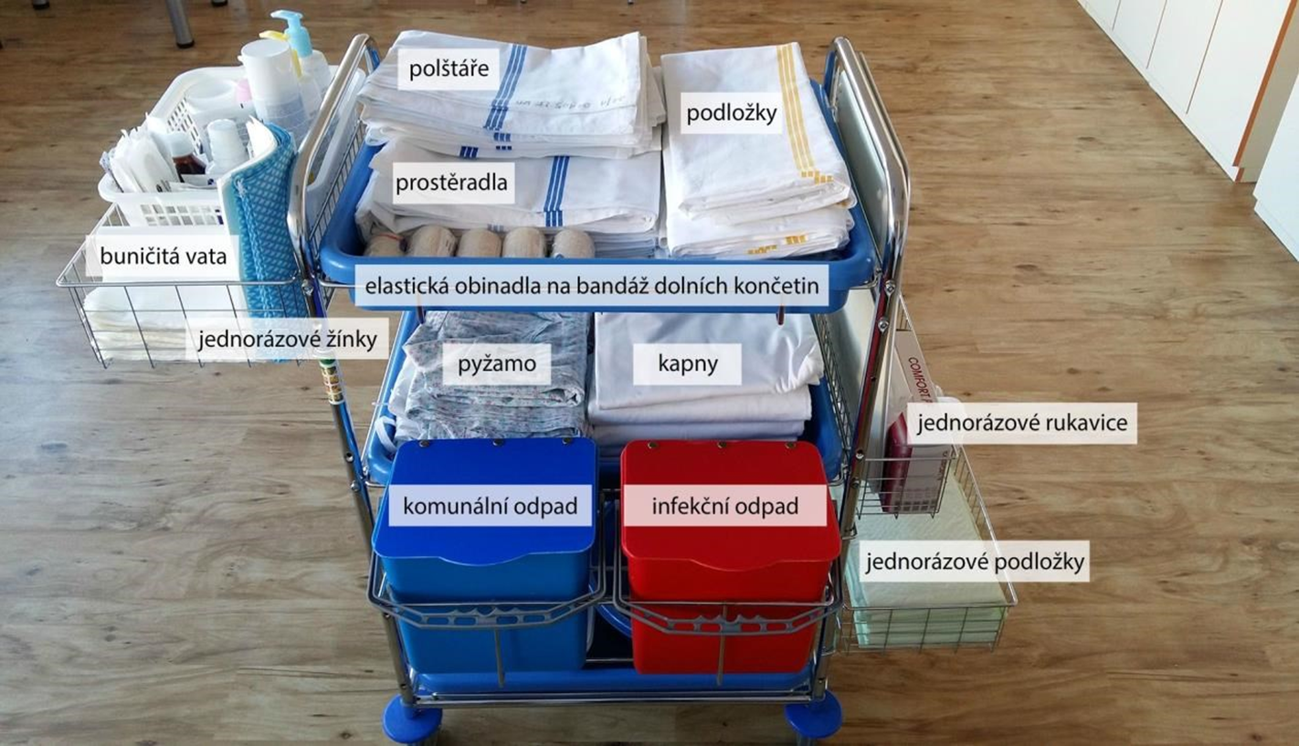
Pomůcky k hygienické péči

Slide 15
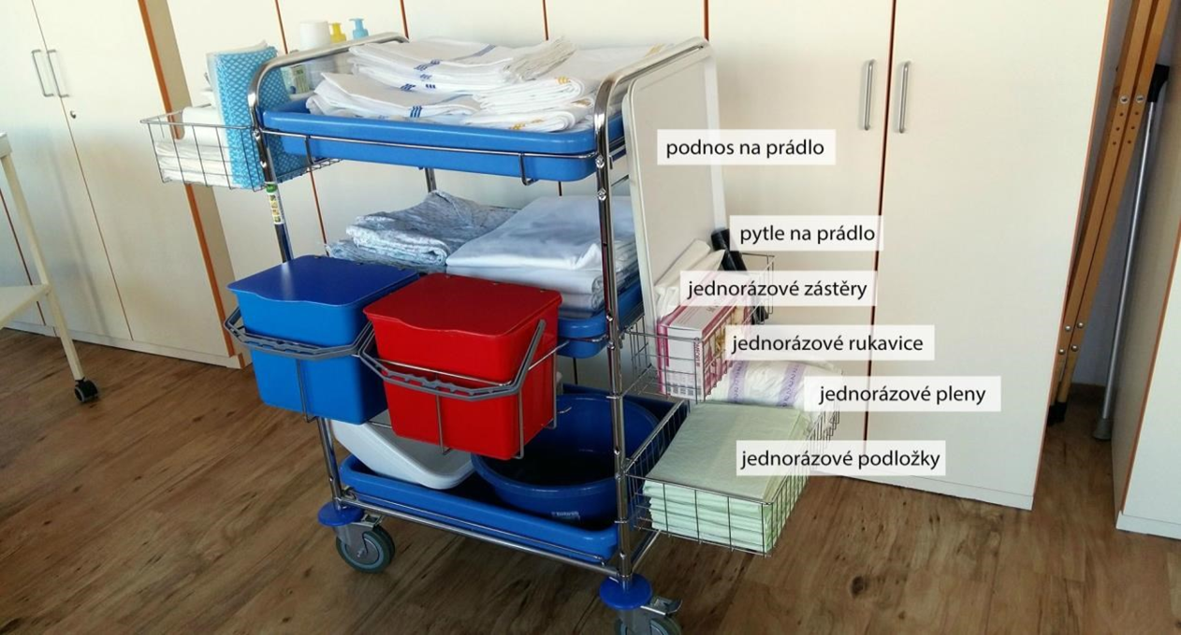
Pomůcky k hygienické péči

Slide 16
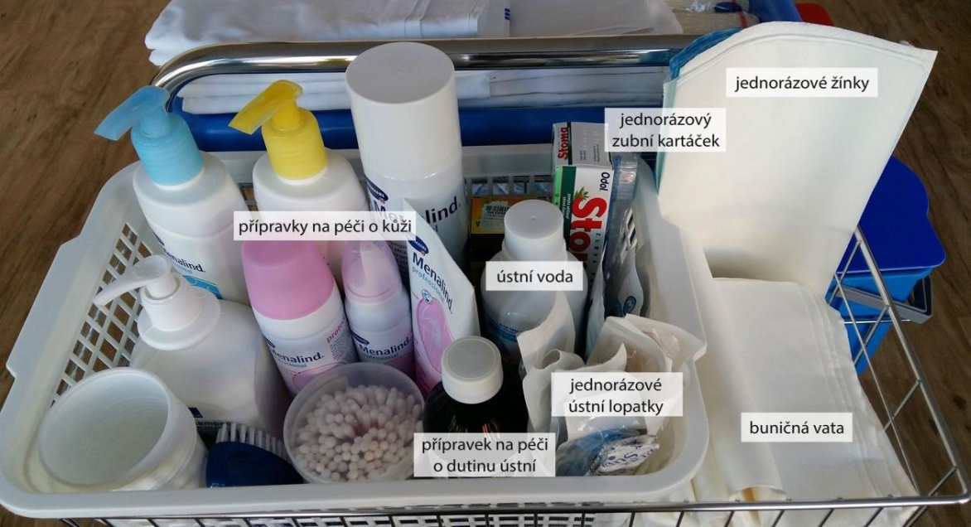
Pomůcky k hygienické péči

Slide 17
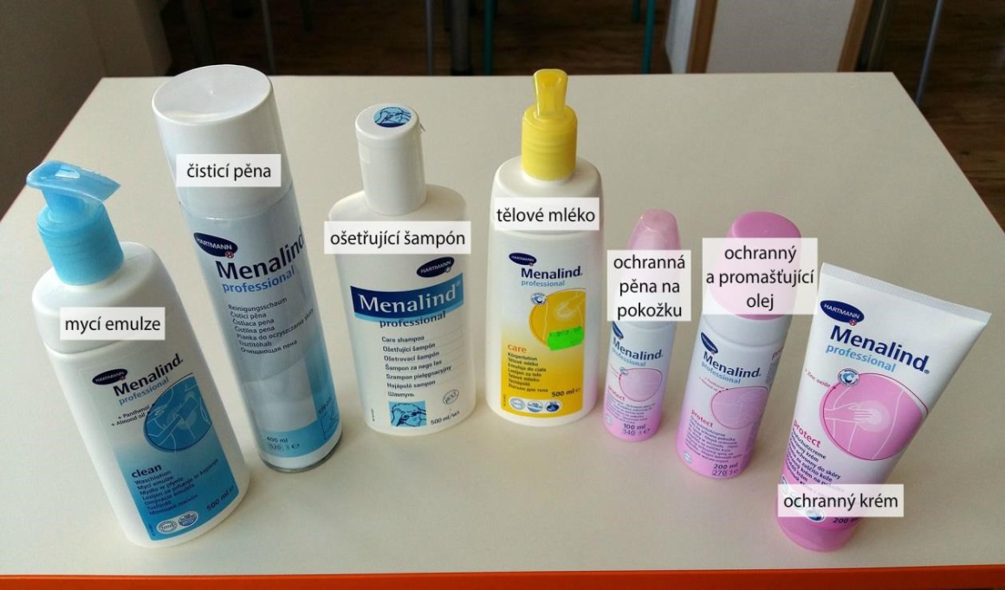
Pomůcky k hygienické péči

Slide 18
Koupel pacienta na lůžku
příprava prostředí – zavřít okna, dveře, zajistit soukromí, zeptat se, zda nepotřebuje pacient na toaletu
vhodná poloha pacienta – záhlavní panel – dle možností
a pohybového rozsahu nemocného, odstranit pomůcky, přikrývku z lůžka, svléknout nemocného a zajistit intimitu
tvář – na každé oko jiný roh žínky, postupujte od vnitřního koutku směrem k zevnímu, obličej pouze vodou, uši, krk, dobře osušit
ramena a ruce – podložte ručníkem, umývejte od konečků prstů směrem k rameni

Slide 19
Koupel pacienta na lůžku
hrudník a břicho – podložte ručníkem hrudník nemocného, umyjte a osušte, věnujte pozornost kožním záhybům
záda – pomozte nemocnému natočit se, podložte ručníkem umyjte a osušte záda (namasírujte)
dolní končetiny – vyměňte vodu, dbejte, aby při mytí DK zůstalo zahalené perineum, podložte ručníkem, nohy umýváme obdobně jako ruce (od prstů směrem do třísel), řádně vysušíme kožní záhyby

Slide 20
Koupel pacienta na lůžku
genitál – opět výměna vody
ženy – všímej si známek zánětu, otoku, výtoku, nejprve omyj velké pysky, ty pak rozevři a pečlivě omyj záhyby mezi labia minor a labia major, na každý pohyb použij nová žínka, postupujeme směrem od genitálií k rektu
muži –stáhni předkožku a umyj žalud penisu, přetáhni předkožku zpět, umyj penis, nakonec umyj skrotum a rektum

Slide 21
Celková koupel na lůžku – shrnutí
uvolníme základ lůžka, odložíme pokrývku, polštář
nemocného svlékneme, necháme zakrytého povlakem z deky nebo kabátkem od pyžama
odhalujeme jen umývanou část, šetrně umyjeme (postupujeme: obličej, uši, krk, paže, hrudník, záda, dolní končetiny; podkládáme umývané části, nakonec umyjeme genitál, každou část dosucha utřeme)
namasírujeme záda (krém, kafrová emulze, Alpa, atd.)
oblékneme čisté, suché prádlo, upravíme lůžko
podložíme hlavu ručníkem a učešeme vlasy
provedeme péči o dutinu ústní

Slide 22
Sprchování nemocného
může-li nemocný stát vezmeme jej pod sprchu, pacient se drží madel, zajistíme protiskluzový povrch
lze využít i plastovou židli, nebo speciální křeslo do sprchy
nemocného osprchujeme přiměřeně teplou vodou, dle potřeby umyjeme vlasy, postupně umyjeme namydlenou žínkou od hlavy
k nohám
nakonec znovu osprchujeme, osušíme, ošetříme pokožku
a oblékneme

Slide 23
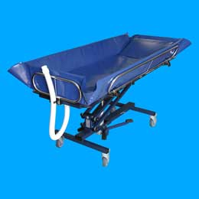

Slide 24
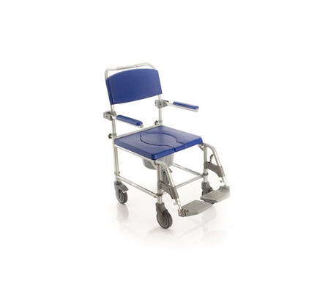
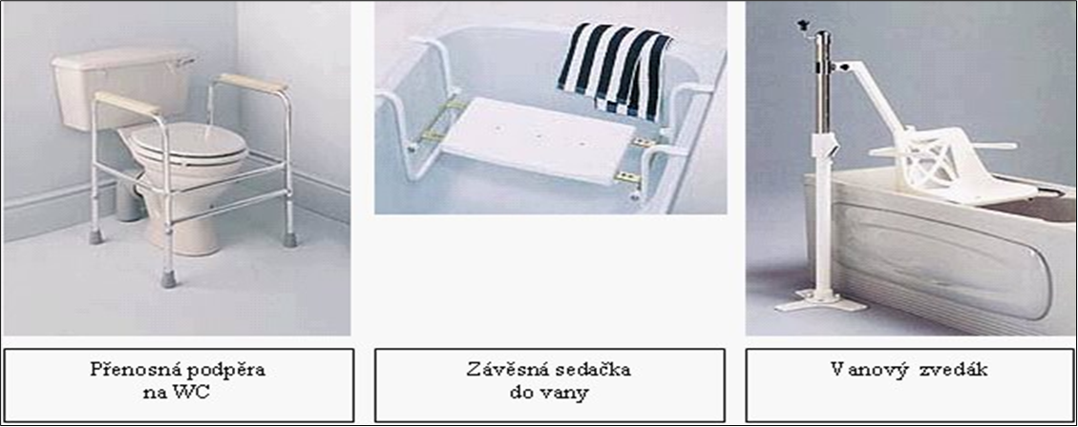
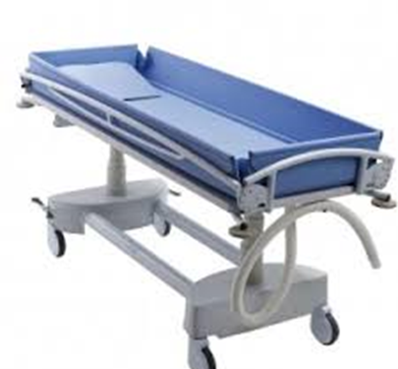
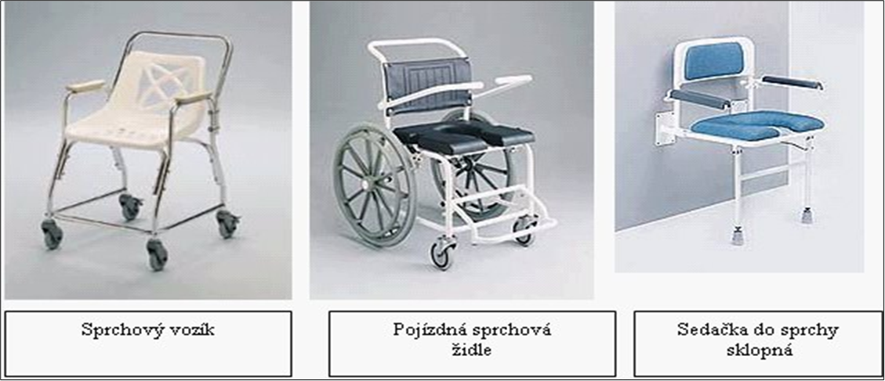
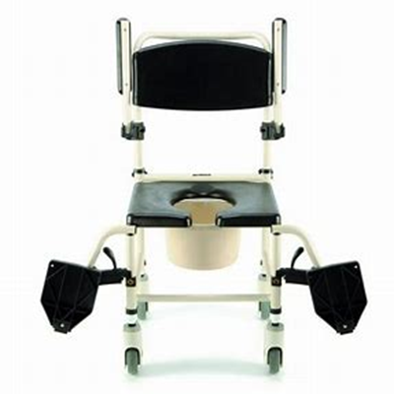
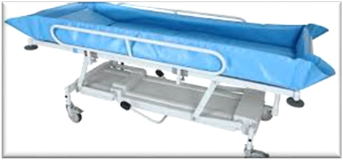
Křesla a vozíky do sprchy

Slide 25
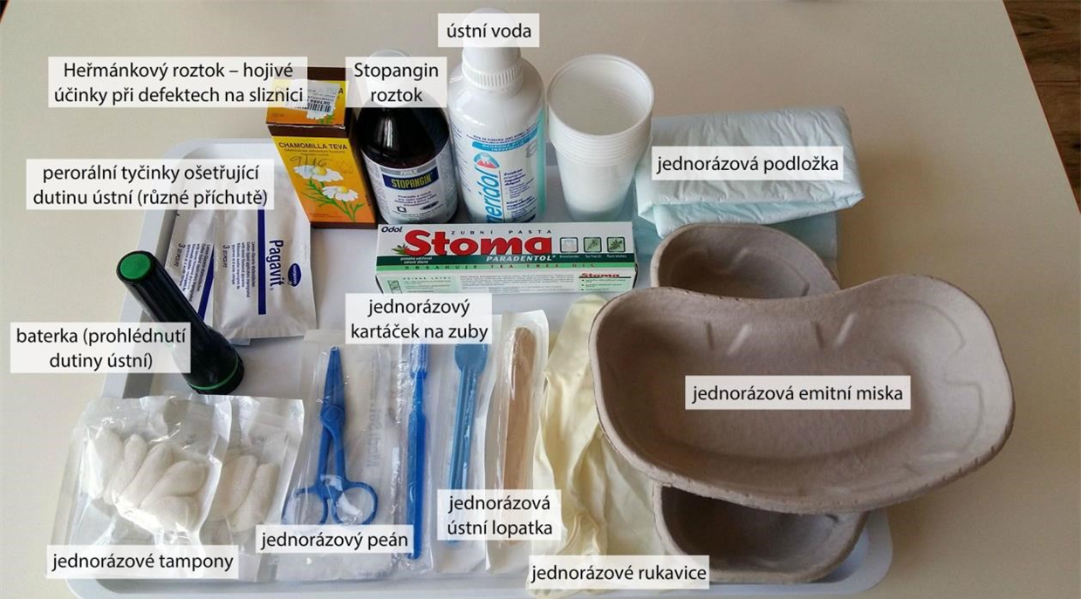
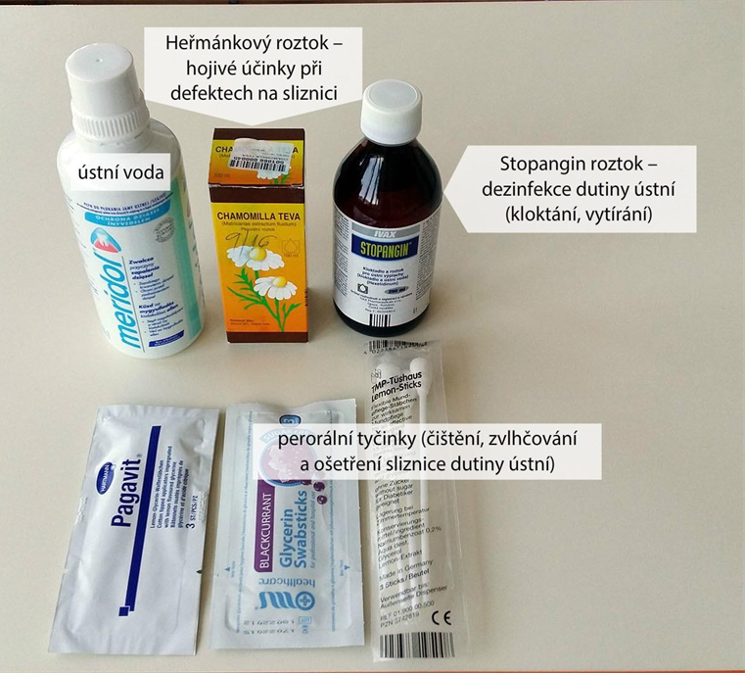
Pomůcky k péči o dutinu ústní

Slide 26
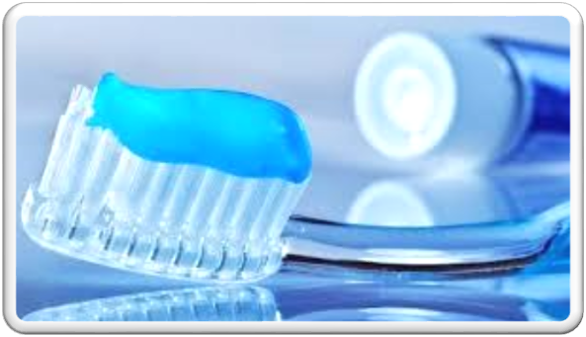
Péče o dutinu ústní
aktivní – pacient provede sám
pasivní či speciální (provádí místo pacienta personál)
  péče o zdravou DÚ
  zvláštní péče o DÚ
  péče o snímatelnou zubní náhradu

Slide 27
Péče o dutinu ústní
péče o zdravou DÚ
  soběstační – provádí sami
  částečně soběstační – připravíme pomůcky, asistujeme dle potřeby – přidržení emitní misky, podání skleničky s vodou
  nesoběstační – provedeme sami, řádně vypláchnout ústa, ošetření rtů
  2x denně,
  kartáček, pasta, ručník, emitní miska, kelímek s vodou
  kartáček přikládáme v úhlu 45 st., 2 – 3 zuby zároveň, zavibrujeme a stahujeme směrem od dásně + kousací plochy
  jazyk – vyčistit tahem zezadu dopředu

Slide 28
Péče o dutinu ústní
zvláštní péče o DÚ
  u pacientů nesoběstačných nebo v bezvědomí, patologicky změněná sliznice – suchá sliznice, povlaky v DÚ
  různé přípravky (štětičky, borax.-glycerinový olej, roztok heřmánku)
  sterilní tampony, roztok, pinzeta, emitní miska
  několikrát denně, dle potřeby (4x denně i každé 2 hodiny)
péče o snímatelnou zubní náhradu
  opatrná manipulace, řádné označení
  zubní náhrada – opatrně (speciální čistící prostředek + zubní kartáček), vlažná voda, důkladný oplach

Slide 29
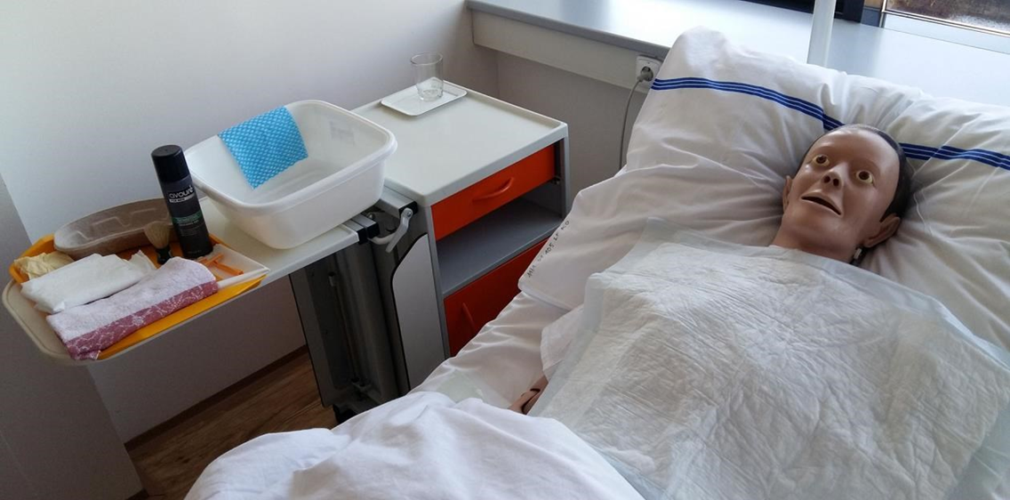
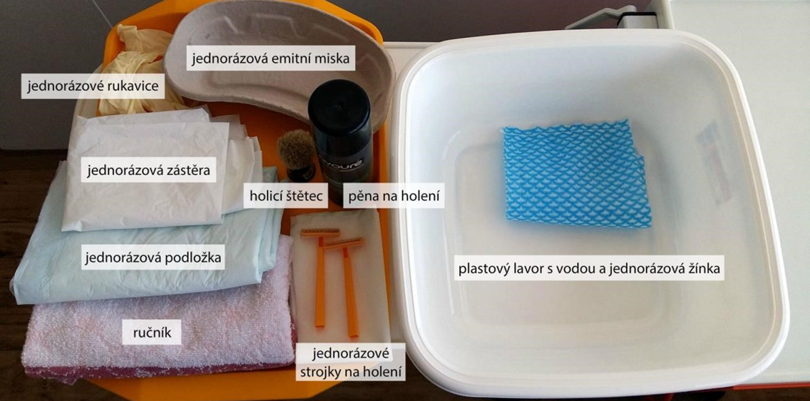
Holení pacienta, pomůcky

Slide 30
Video – hygienická péče
Celková hygiena na lůžku
https://www.youtube.com/watch?v=hYXYcOHT6aE
Hygienická péče ve sprše
https://www.youtube.com/watch?v=w71V54t1gL4
Mytí vlasů
https://www.youtube.com/watch?v=bAJtoGo_Er4
https://www.youtube.com/watch?v=fE9zK2QhZYE

Slide 31
Péče o dutinu ústní a chrup
  2x denně,
kartáček, pasta, ručník, emitní miska, kelímek s vodou
kartáček přikládáme v úhlu 45 stupňů, 2 – 3 zuby zároveň
  zavibrujeme a stahujeme směrem od dásně + kousací plochy
jazyk – vyčistit tahem zezadu dopředu

Slide 32
Masáž
slouží k relaxaci, ke snížení napětí, stimulaci cirkulace krve ve tkáních a svalech
při masáži si všímejte zčervenání, poranění kůže, oděrek a modřin
používejte krémy, které jsou klientovi příjemné
používejte krouživé pohyby, postupuj směrem zdola k srdci
kontraindikací masáže je probíhající zánět

Slide 33
Literatura, zdroje
Trachtová, E. a kol. : Potřeby nemocného v ošetřovatelském procesu. Brno, IDVPZ 2013.
Pokorná, A., Komínková, A., Menšíková A., Šenkyříková M : Ošetřovatelské postupy založené na důkazech. Brno, Masarykova univerzita 2019.
Beharková, N., Soldánová, D. : Základy ošetřovatelských postupů a intervencí. Elportál Brno, Masarykova univerzita 2019. Základy ošetřovatelských postupů a intervencí | Lékařská fakulta Masarykovy univerzity (muni.cz)

Slide 34


